Slide 1

Exercises 2
CSS

Slide 2
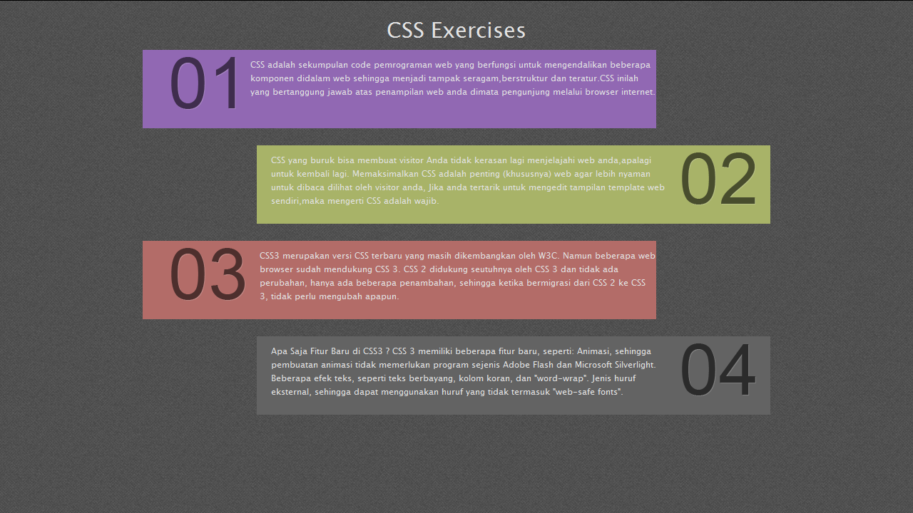
Exercises 3
Buatlah layout website seperti dibawah ini dengan menggunakan
External Style Sheet CSS :

Slide 3
<body> Background ini menggunakan Image pattern , Anda bisa menggunakan pattern dari folder source yang sudah di sediakan atau ke subtlepatterns.com untuk mendownload bebas patterm yang ingin digunakan
Detail Pengerjaan 1 :
div tag <div>
Didalam tag div ini, terdapat image yang berbentuk angka (ada di dalam folder source)
Image ini harus align left agar bisa sejajar dengan text dari si paragraph
kode warna p1 : #9168b3;
kode warna p2 : #a8b368;
kode warna p3 : #b36c68;
kode warna p4 : #636363;

Slide 4
Exercises 3
Detail Pengerjaan 2 :
1. Isi text dari paragraph bisa di copy dari text document (text.txt ada di dalam folder source) Disitu bisa dilihat mengenai point-point penting dari CSS
2. Jika ingin menggunakan image pattern dan warna background <p> selain dari yang sudah disediakan. Perhatikan komposisi warnanya antara body background dengan warna paragraph. Jangan terlalu contrast dan usahakan enak di lihat ☺

Slide 5
Selamat Mengerjakan, Jangan malu untuk bertanya ya kalau ada yang tidak di mengerti Sukses ☺

